Slide 1

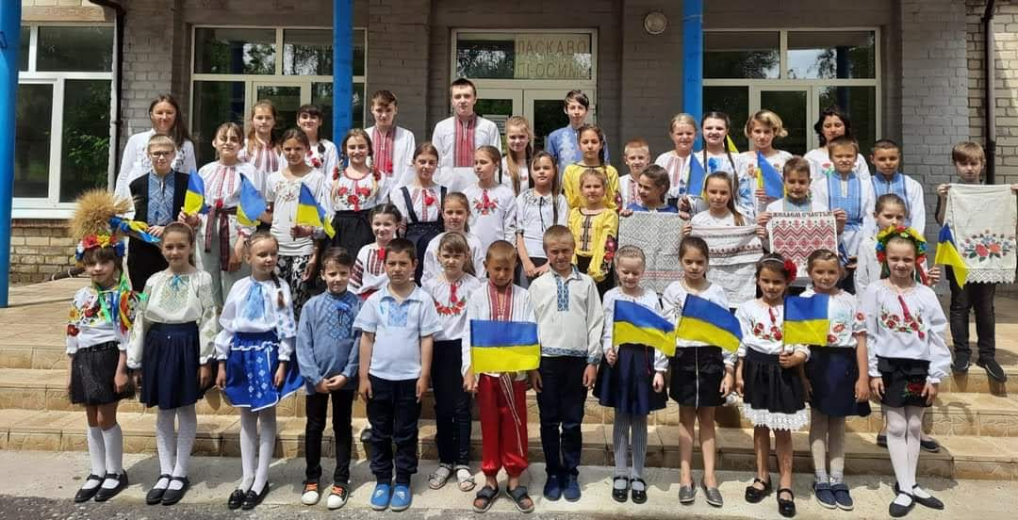

«НАЦІОНАЛЬНЕ ВИХОВАННЯ -МАЙБУТНЄ ДЕРЖАВИ»
Сергіївський ЗЗСО І-ІІІ ступенів Андріївської сільської ради
Національно-патріотичне виховання
дітей та учнівської молоді

Slide 2
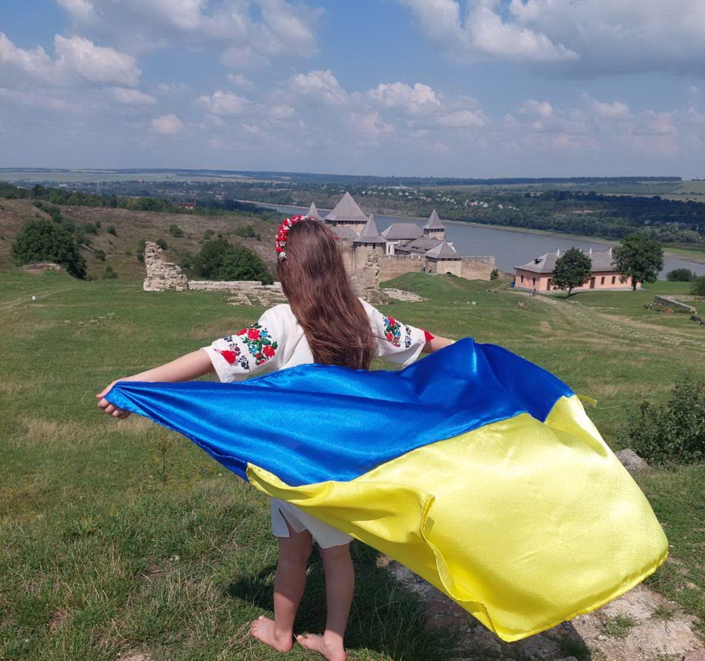
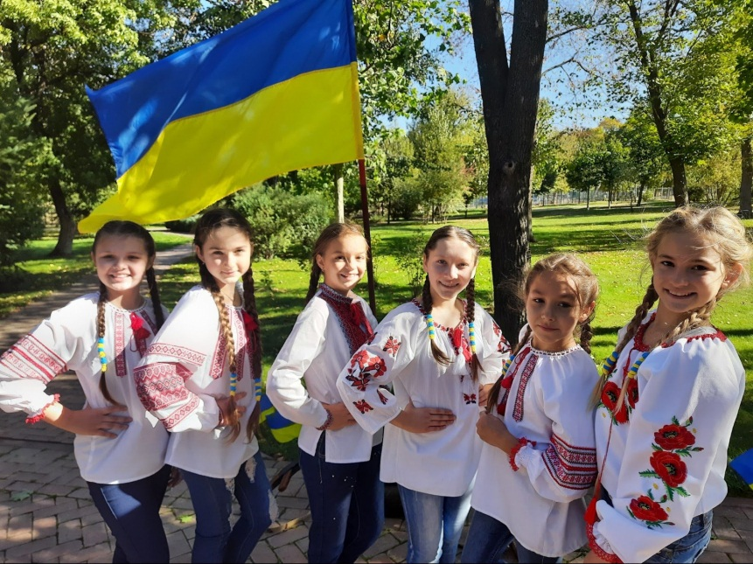
«Я єсть народ, якого Правди сила ніким звойована ще не була.»
Павло Тичина

Slide 3
Мета патріотичного виховання – це виховання свідомого громадянина та патріота. Формування у молоді потреби та уміння жити в громадському суспільстві, духовності та фізичної досконалості, моральної, художньо-естетичної культури.

Slide 4
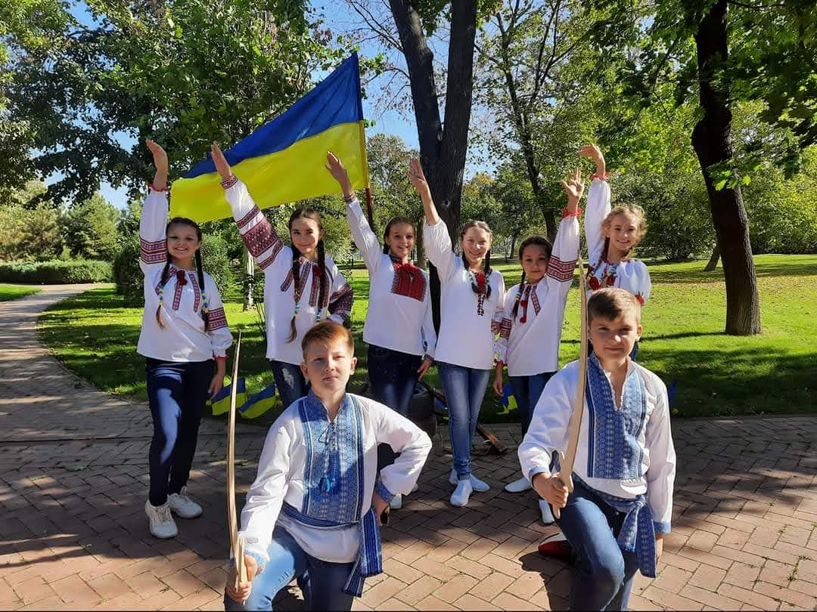
Модель українського
патріота
Здатний
саморозвиватися
Громадянин України
Любить свою
Батьківщину
і народ
Свідома особистість
Поважає
націанальні
цінності
Інтелектуал
Знає історію і
культуру своєї
країни
Творча
особистість
Духовно та
фізично здоровий

Slide 5

Навчальна робота:
уроки української мови та літератури;
уроки історії.
Позакласна робота:
бесіди, доповіді;
Уроки пам‘яті;
Уроки Мужності;
конкурси, виставки;
військово-спортивні та козацькі ігри;
напрямки роботи – основних орієнтирів виховання.
Форми
національно-натріотичного виховання закладу
Учнівські організації:
учнівське самоврядування 5-11 класів;
благодійна акція «Серце до серця»

Slide 6
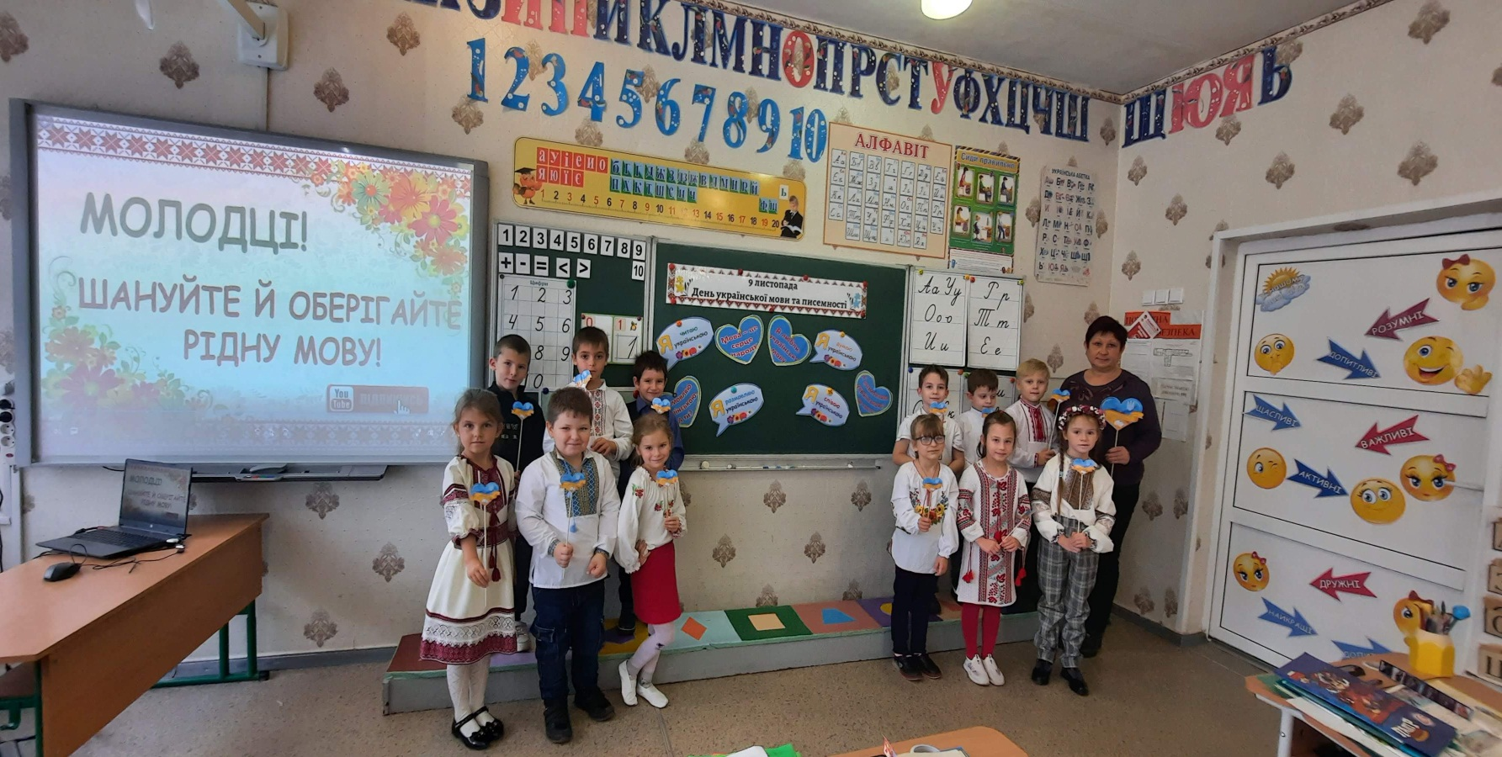
Любов до батьківщини сумісна з любов’ю до всього світу. Народ, набуваючи світла знань, не завдає тим шкоди своїм сусідам. Навпаки, чим просвітницькі держави, тим більше вони повідомляють один одному ідей і тим більше збільшуються сила та діяльність всесвітнього розуму.
К. Гельвецій

Slide 7
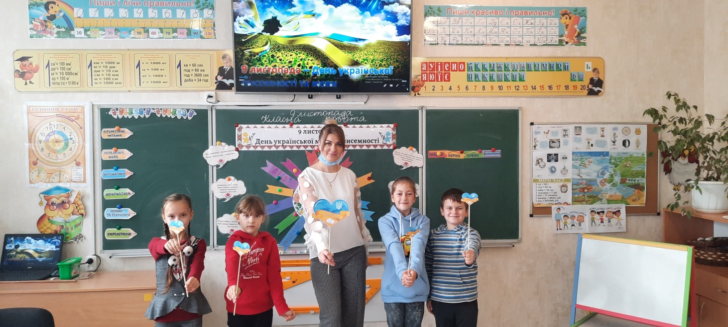
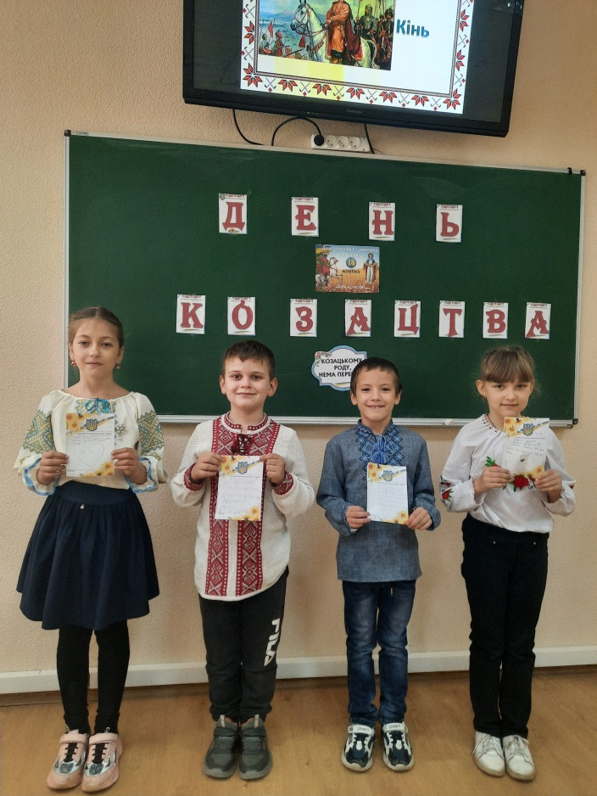
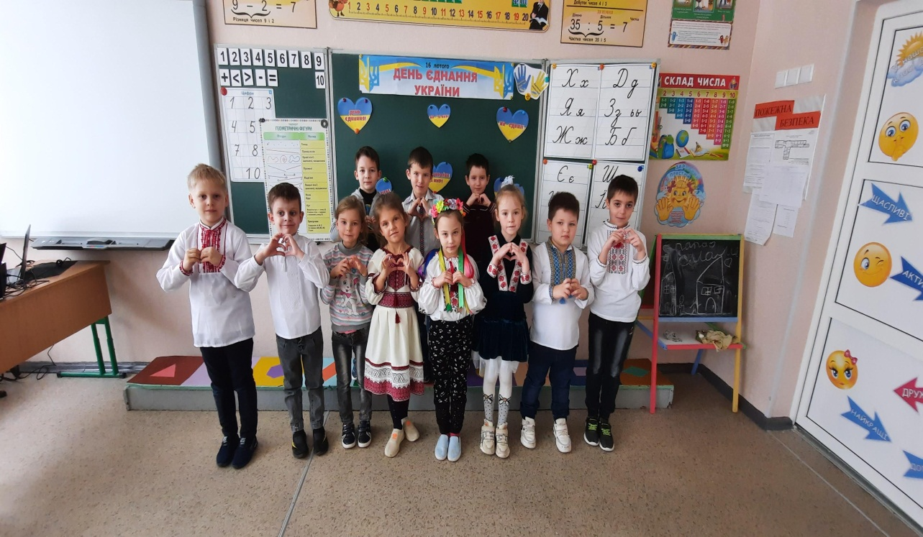

Slide 8
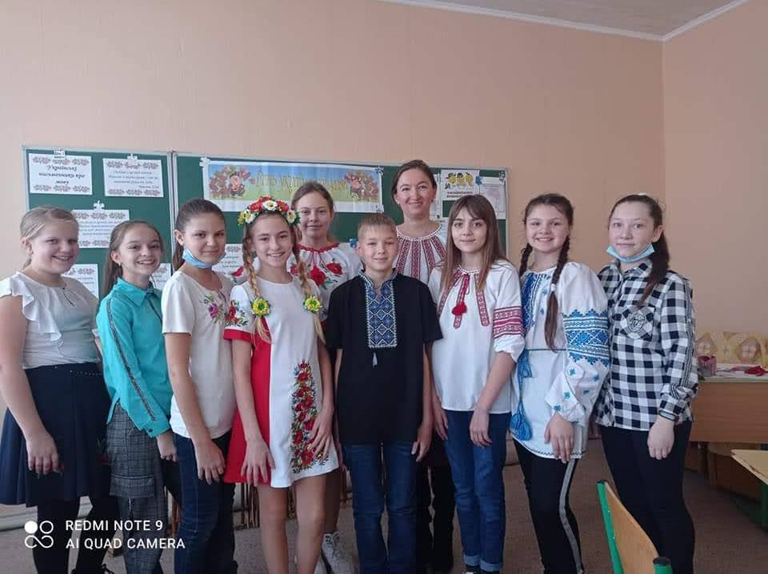
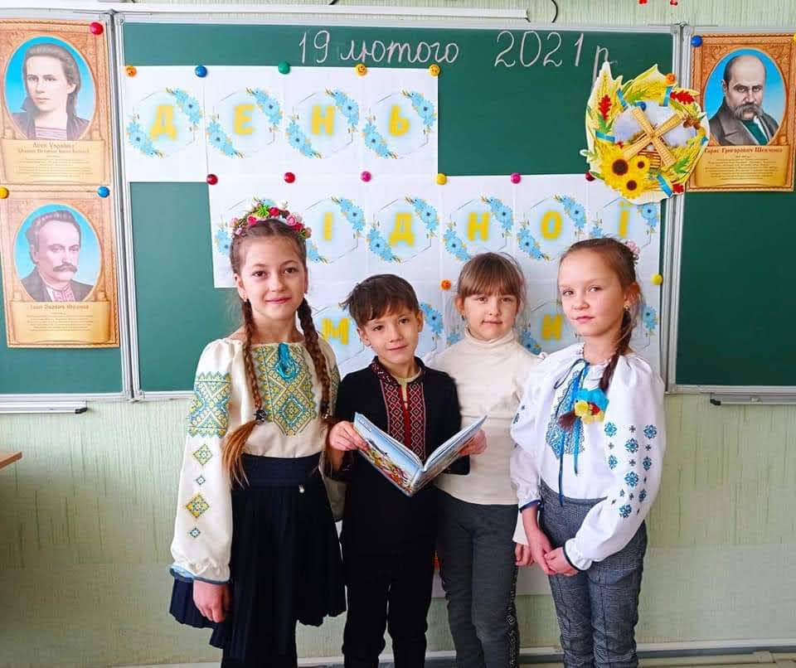
Рідна мова в рідній школі!
Що бринить нам чарівніш?
Що нам ближче, і миліш,
І дорожче в час недолі?!
Рідна мова! Рідна мова!
Рідна мова! Рідна мова!

Slide 9
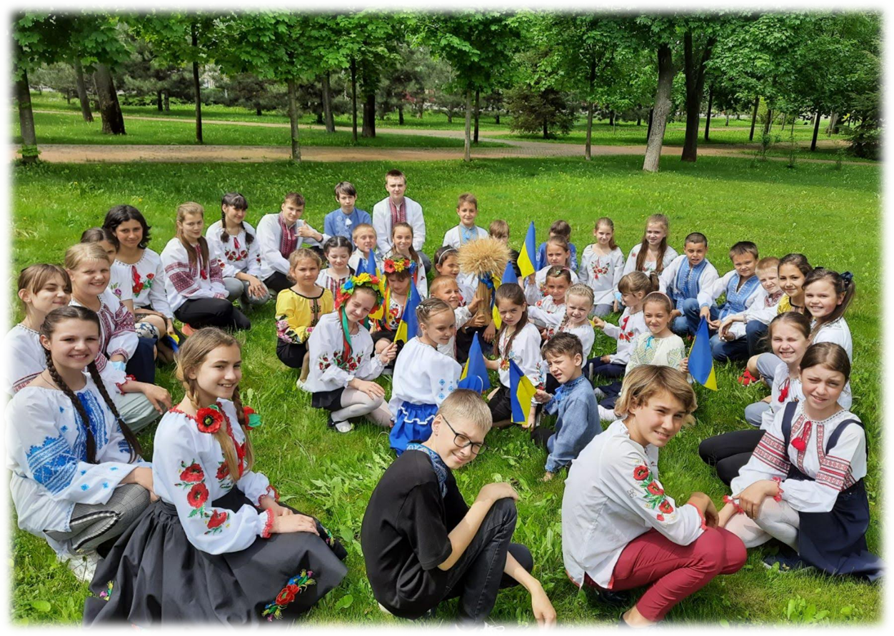

Slide 10
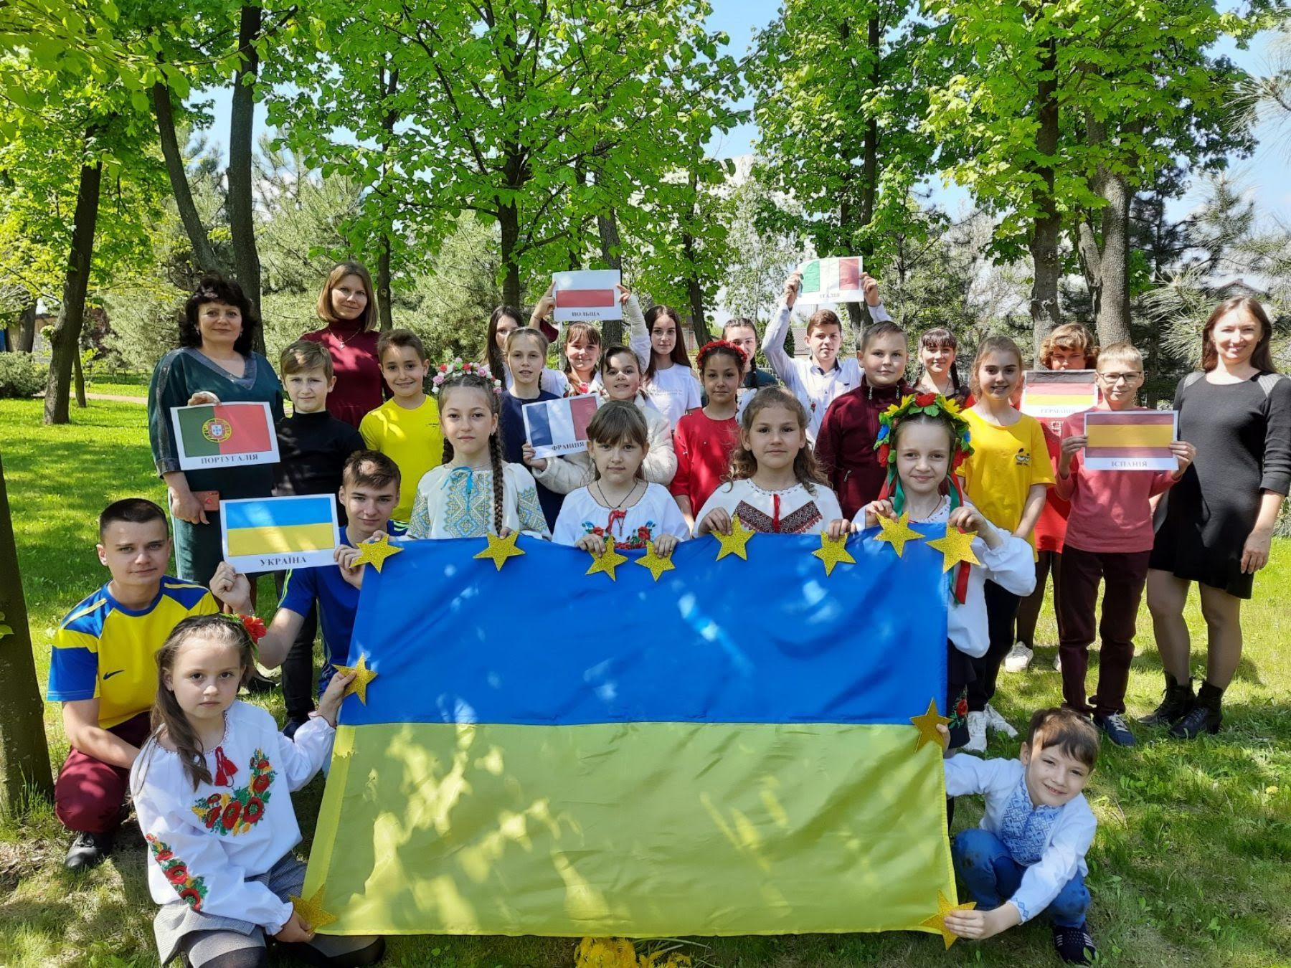
«ДЕНЬ ЄВРОПИ»

Slide 11
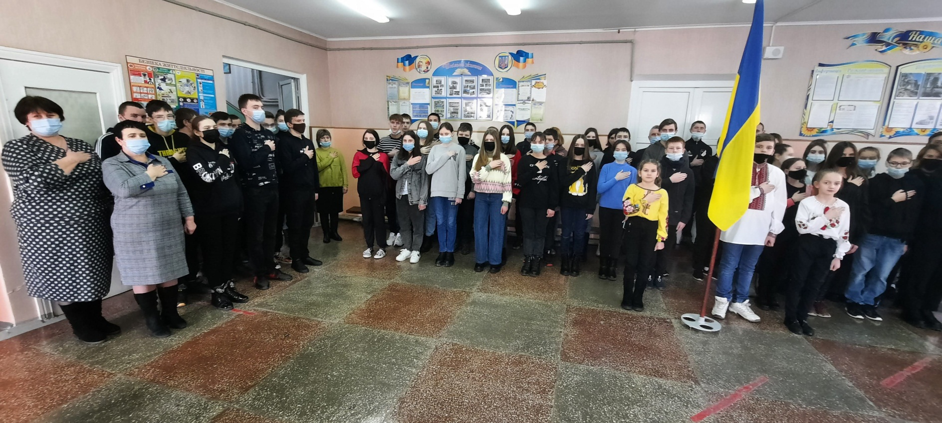
«День єднання України»

Slide 12
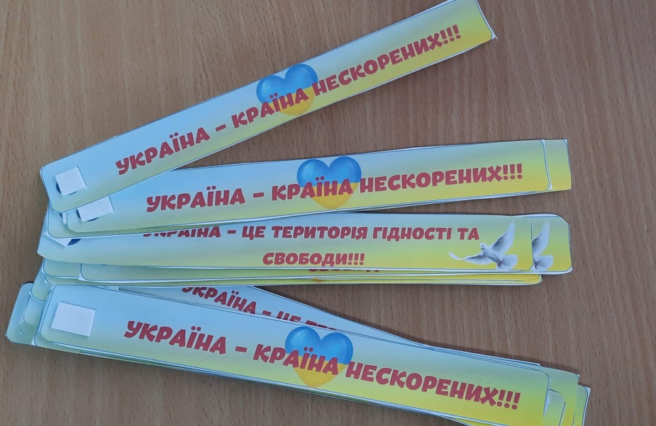
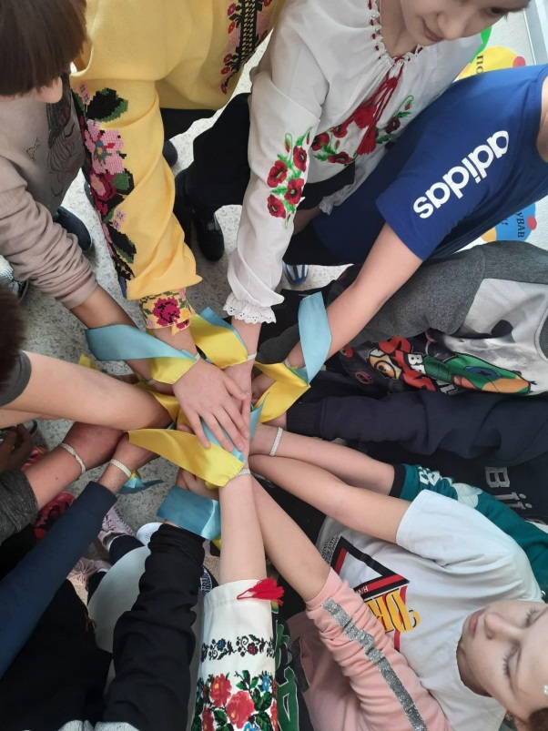
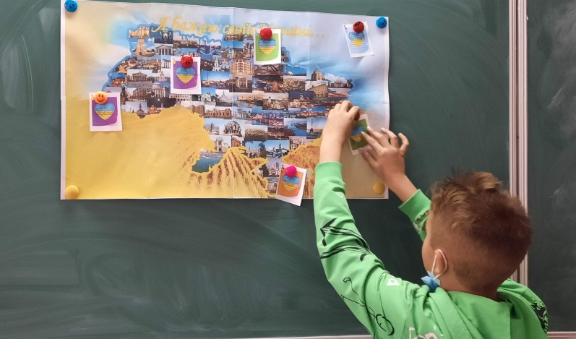
Красивий, щедрий рідний край
І мова наша солов’їна.
Люби, шануй, оберігай
Усе, що зветься Україна.
(І. Січовик)

Slide 13
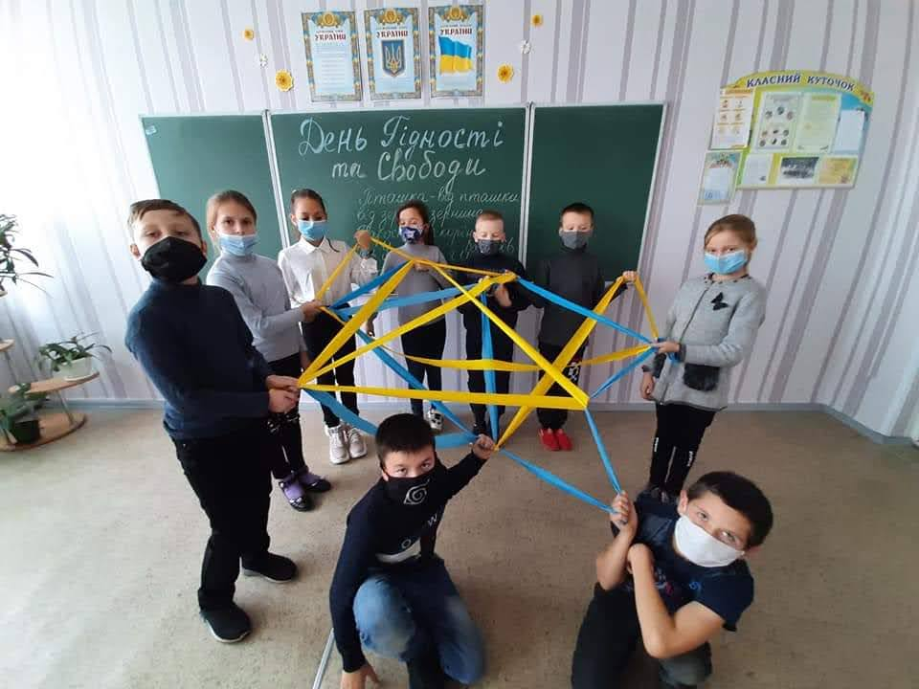

Slide 14
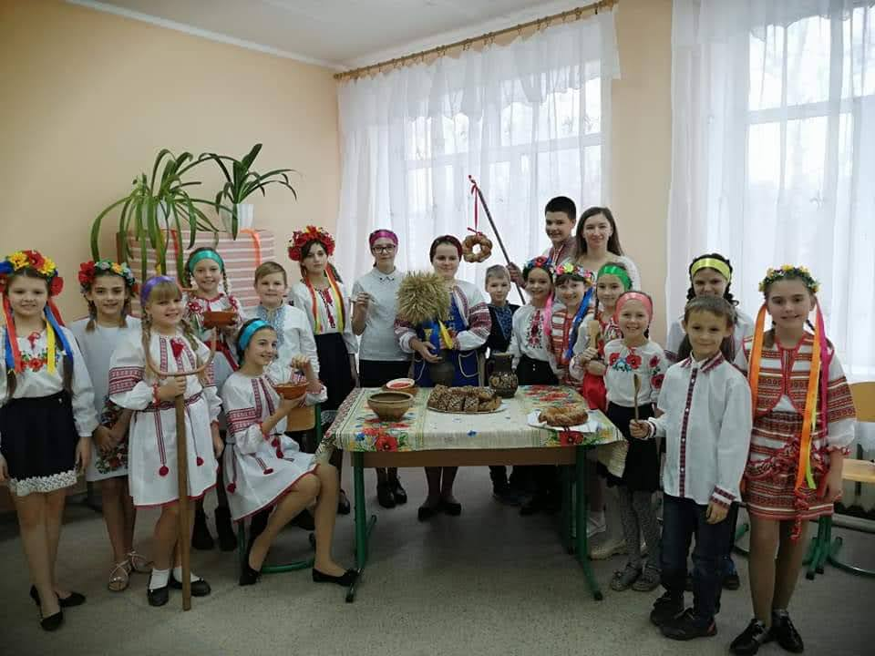

Slide 15
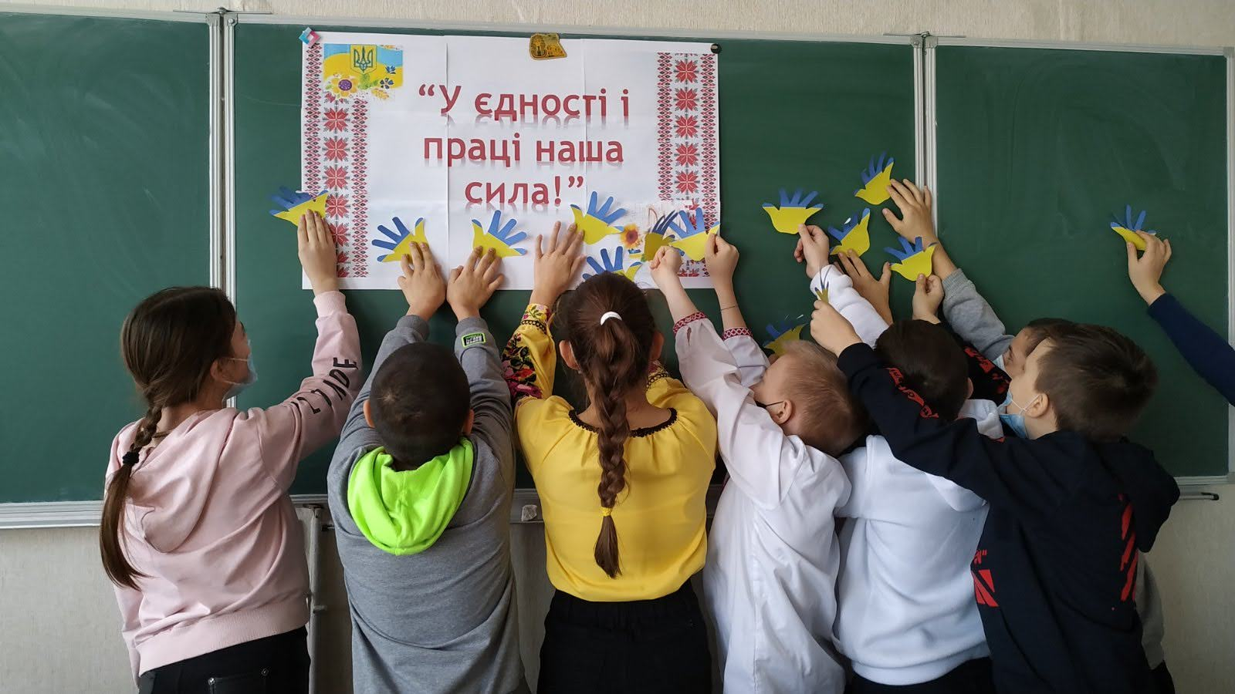
Немає нічого дорожчого в світі
За землю квітучу Вкраїну мою,
Де виплести можна з улюблених квітів –
Барвистий віночок, як мрію свою.

Slide 16
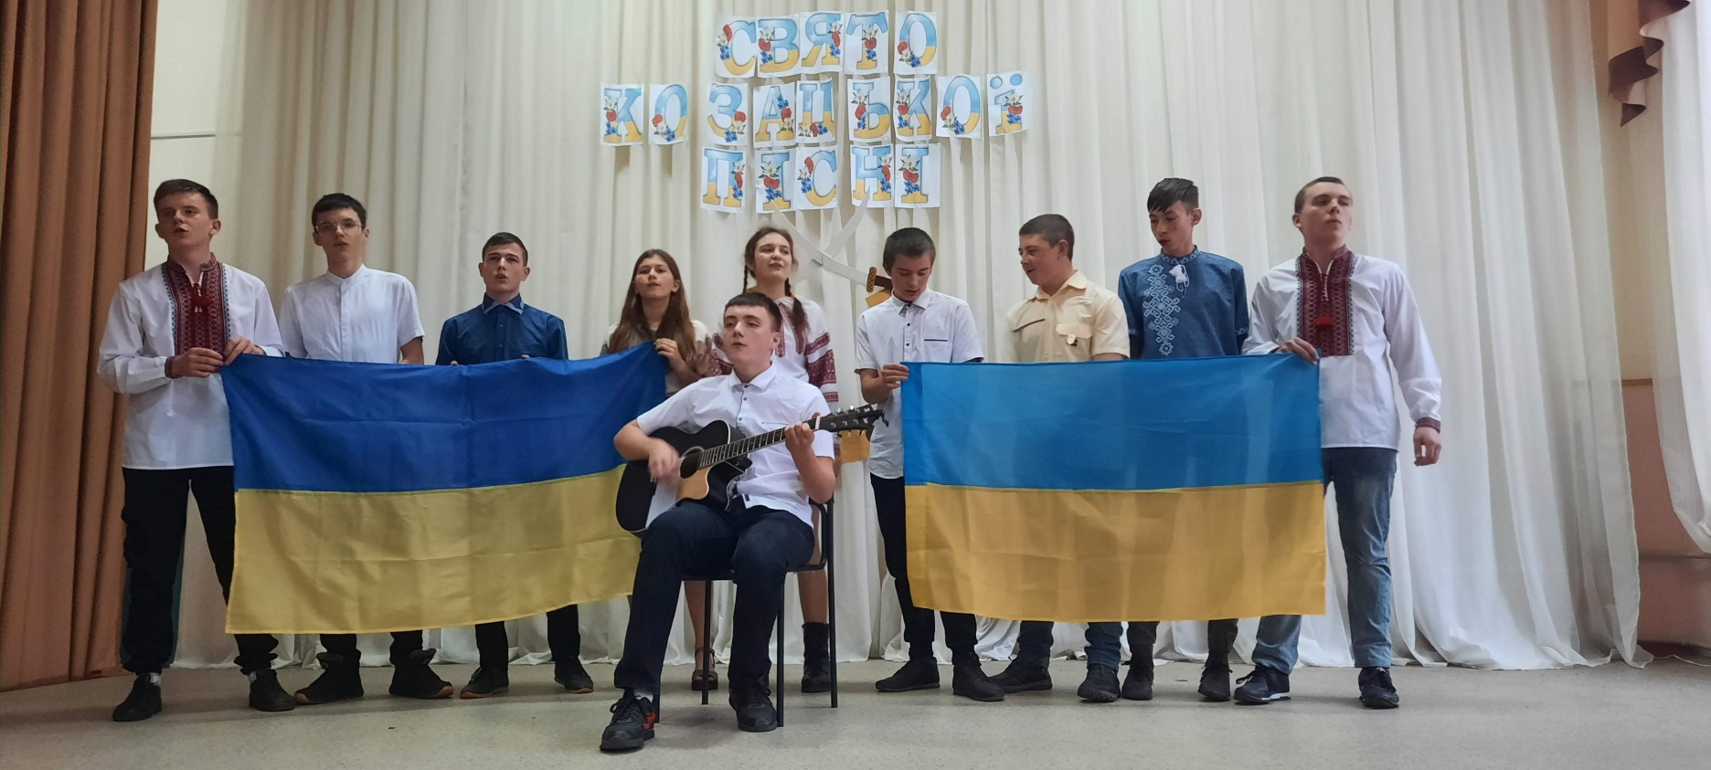

Slide 17
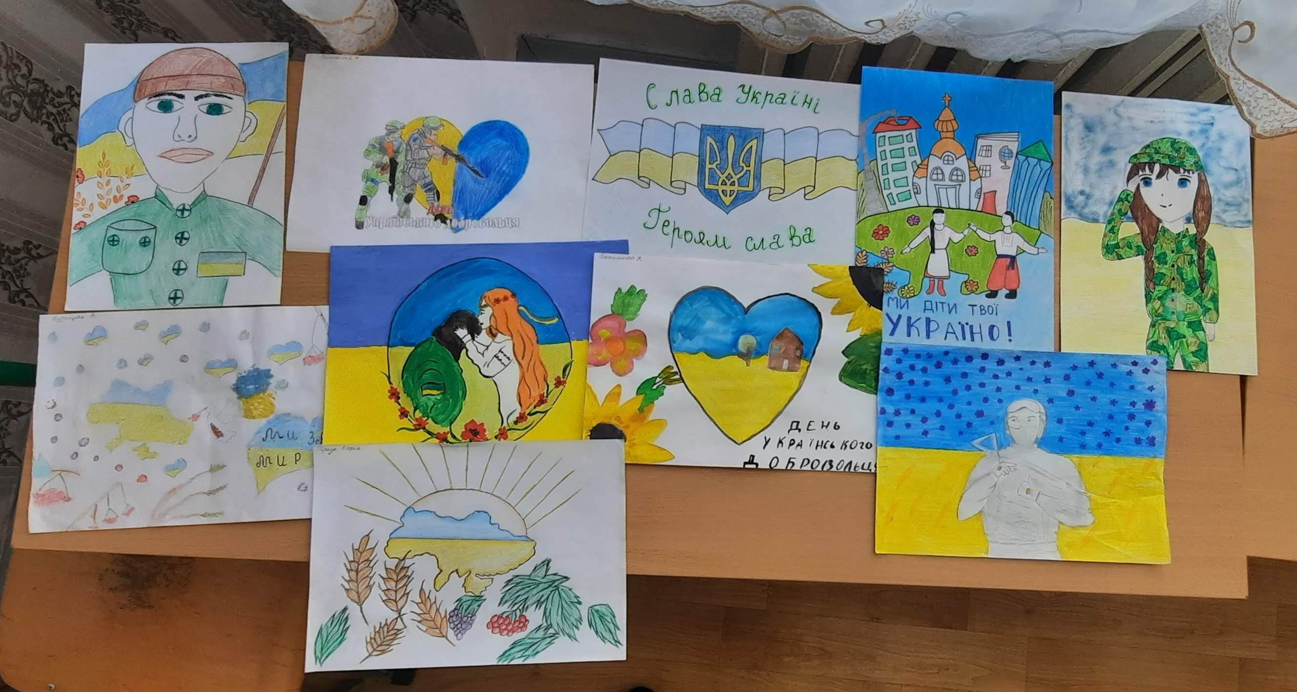
Кожному мила своя сторона. Любіть Україну у сні й наяву, вишневу свою Україну, красу її вічно живу і нову і мову її солов'їну.

Slide 18
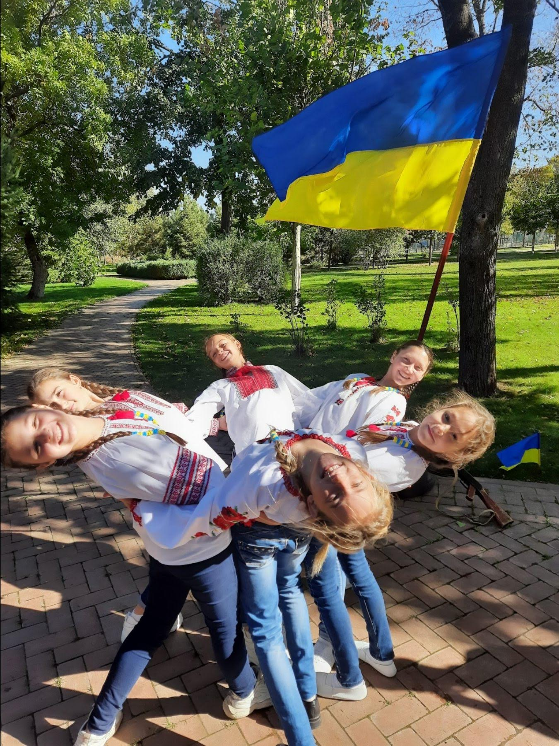

Slide 19
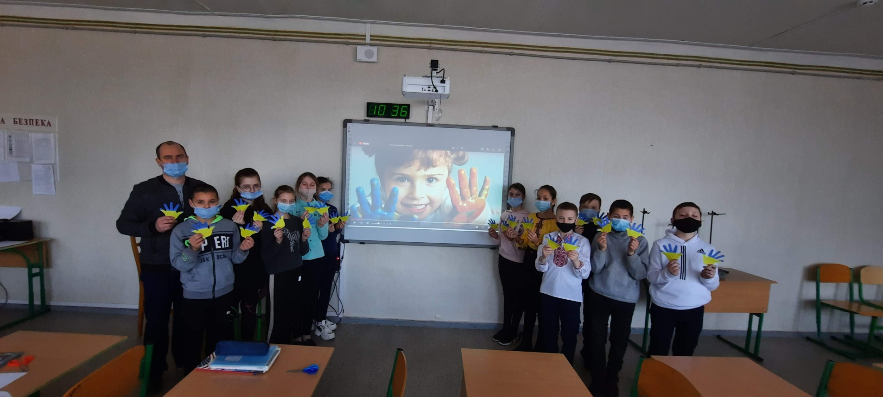
У єдності наша сила!
Де єдність – там перемога!

Slide 20
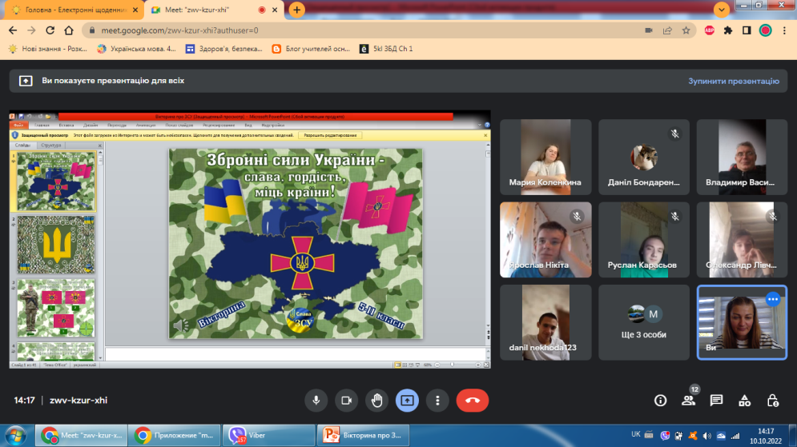
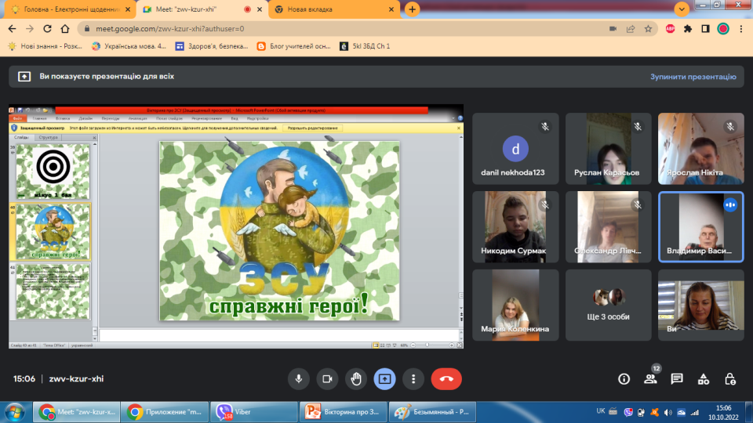
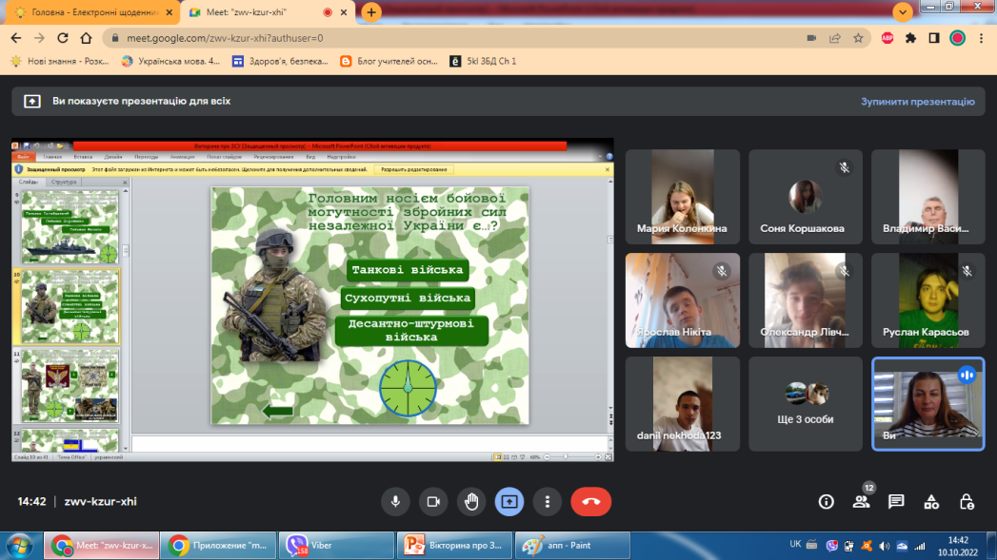
Патріотична вікторина до Дня захисників та захисниць України

Slide 21
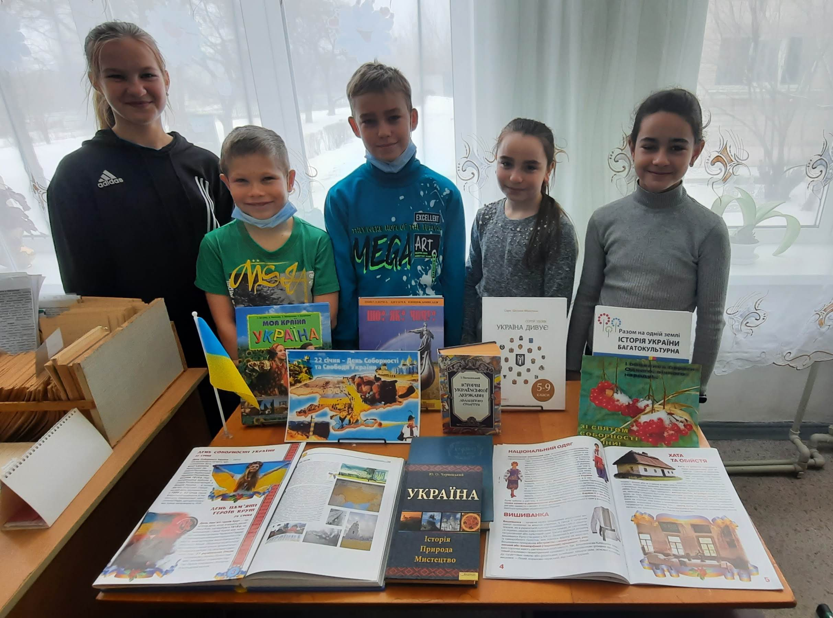

Slide 22
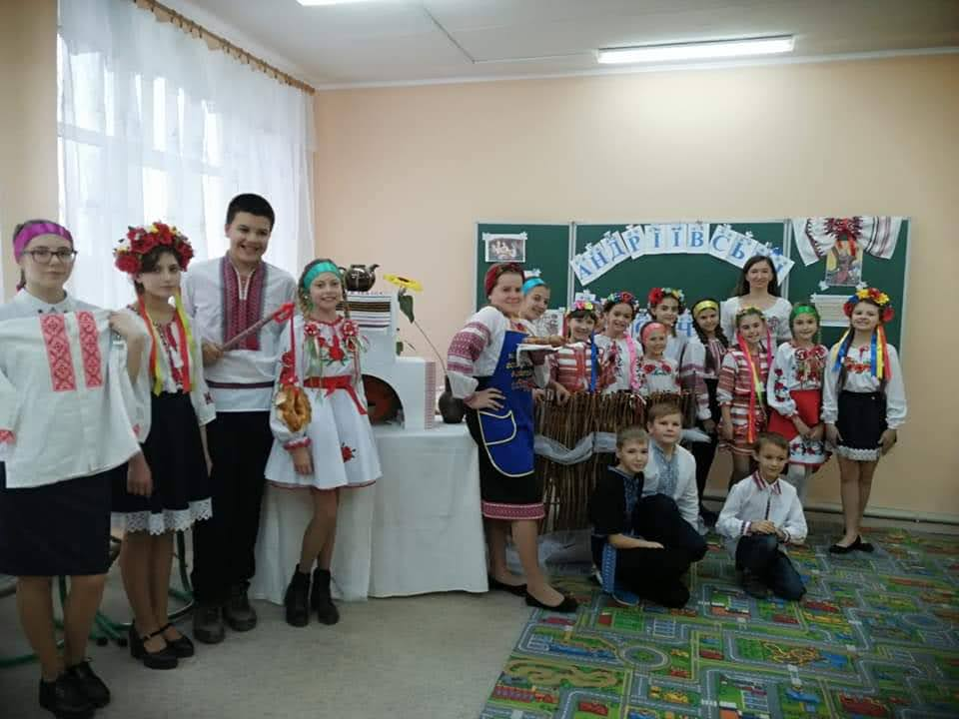

Slide 23
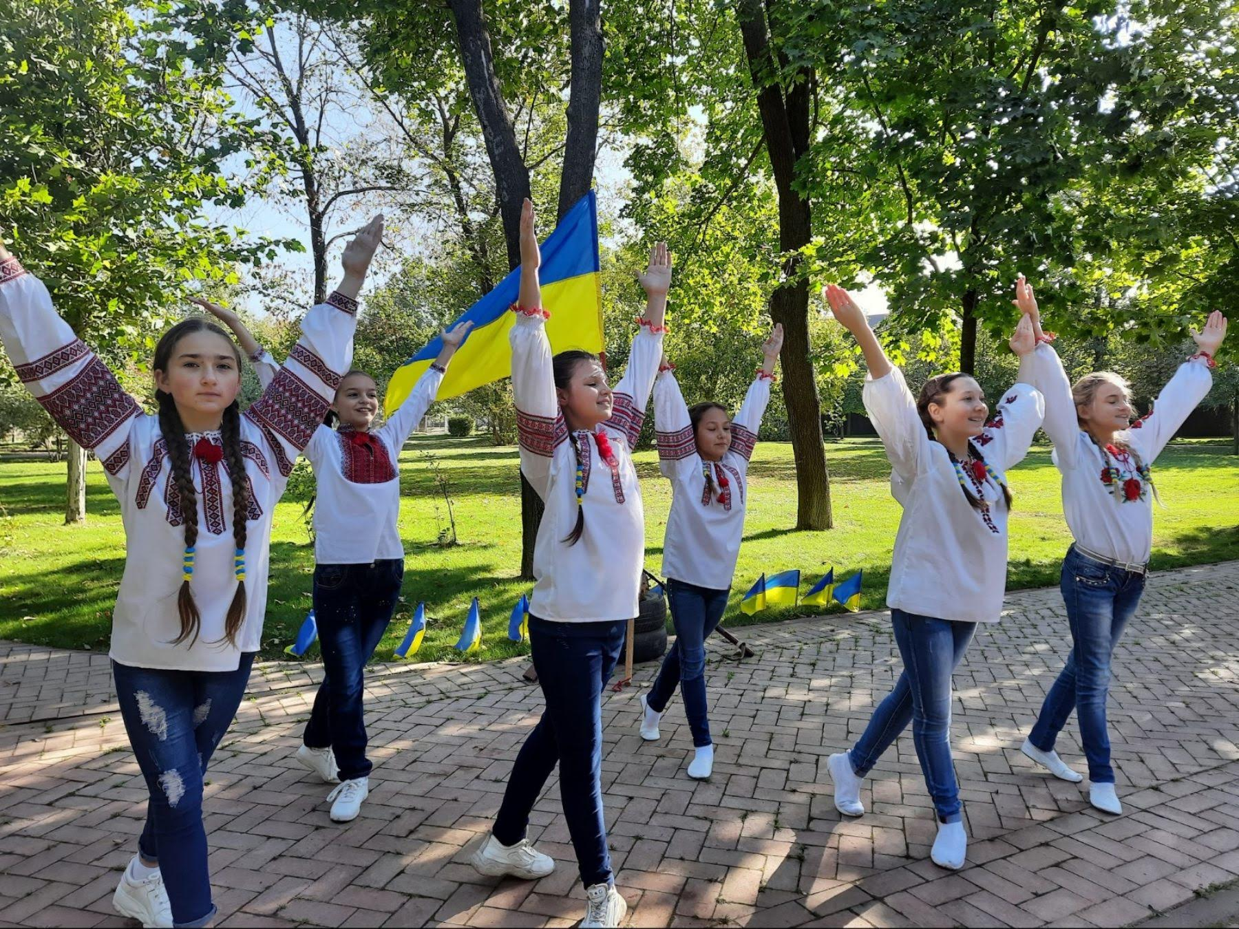

Slide 24
Люблю тебе, мій рідний краю,
Люблю, як матінку свою.
І щирим серцем я вбираю
Красу невимовну твою.
Люблю поля, ліси і гори,
Твої озера голубі.
І синє небо, наче море,
Так до лиця іде тобі.
Ти у піснях, у вишиванках,
В барвистих квітах навесні,
Вмиваєш росами щоранку
Свої простори осяйні.
Люблю тебе за рідну мову,
Що, наче пісня солов'я.
Люблю за тишу калинову
Тебе, Вкраїнонько моя.

